Slide 1
GÖRSEL MATERYAL TASARIMI
Notes:
Biz şimdiye kadar bilişsel alan kazanımlarından bilgi/kavrama basamağında olanlara baktık. Bunların arasında kuralları bilir, olimpiyatları bilir v.b. kazanımlar vardı. biz bunu öğrenciye nasıl veririz dediğimizde genelde kullanmak istediğimiz yol power point sunusu hazırlamak oldu. Peki etkili bir power point sunusu içinde neler olmalı? Bugün buna bakıyoruz. Önce power point içindeki teknik özelliklere bakacağız ve haftaya sizlerden birer tane power point sunusu isteyeceğiz…

Slide 2
Amaç;
Bilgi/kavrama basamağında öğrencilere aktarılacak bilgiler için power point sunusu hazırlarken dikkat edilecek noktaları belirtmektir.

Slide 3
Tasarımın Öğeleri
Çizgi
Alan
Doku
Şekil
Boyut
Renk

Slide 4
ÇİZGİ
Çizgi; dikkati belirli bir noktaya çeker.
Belirli bir yolun izlenmesini sağlar.
Yön ve hareket gösterir.
Şekilleri ayırma ve birleştirme işlerini yapar.

Slide 5
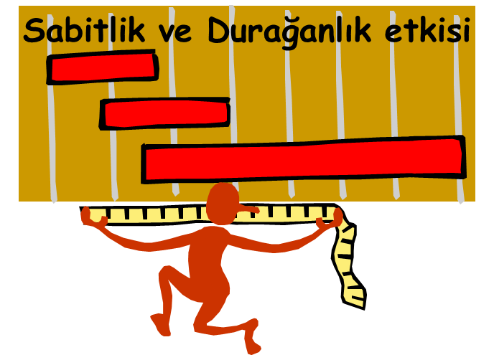
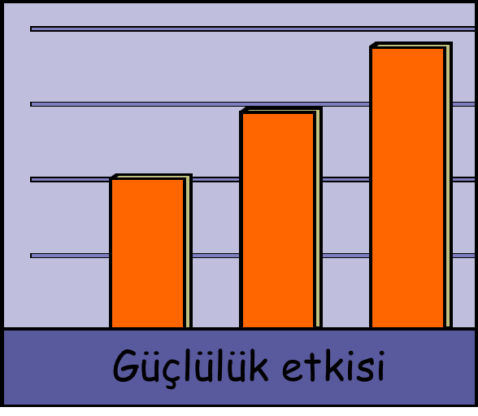
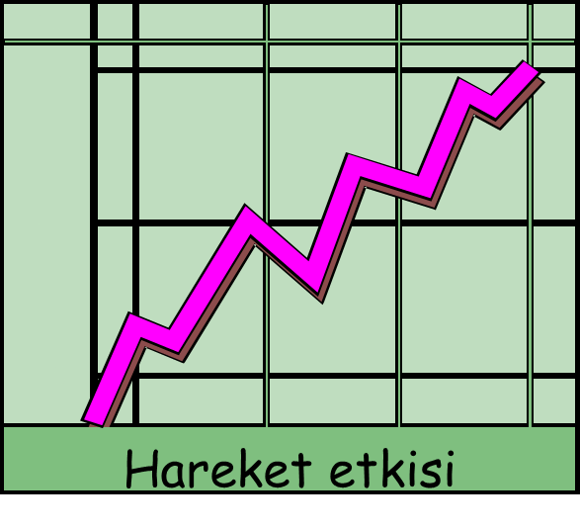
ÇİZGİ

Slide 6
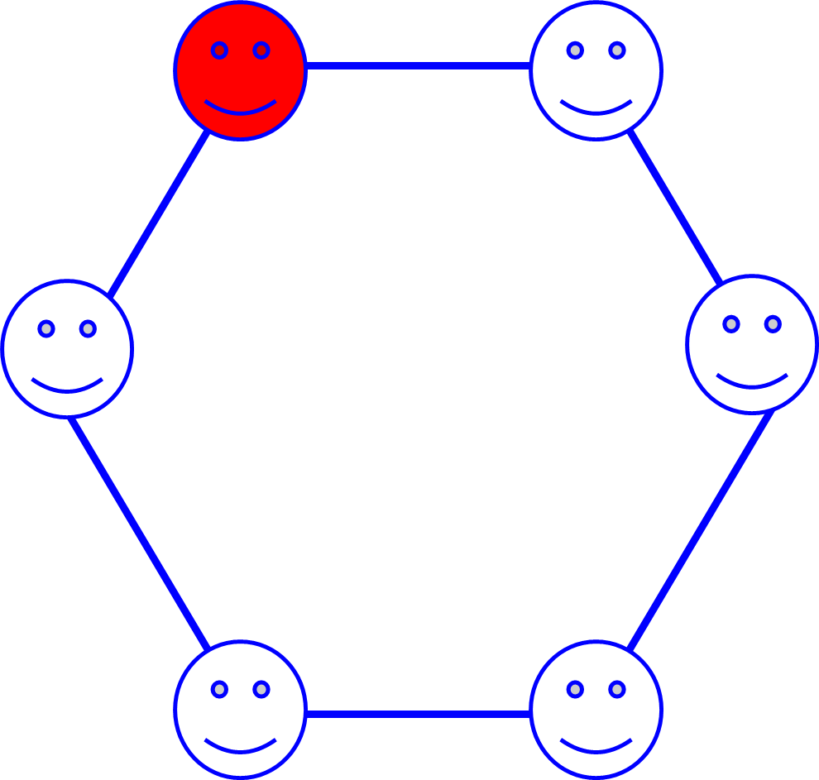
ÇİZGİ
Öğretim materyali üzerinde oluşturulacak kontrast/ zıtlık dikkat çekecektir.

Slide 7
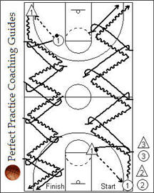
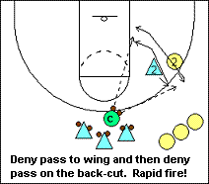
ŞEKİL

Slide 8
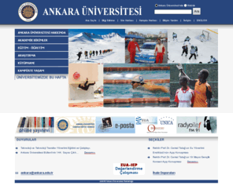
ALAN
Görsel materyalde;
Kapalı ya da açık alan olarak isimlendirilir.
Açık alanda resim ya da yazı yoktur, kapalı alan dolu kısımlardır.

Slide 9
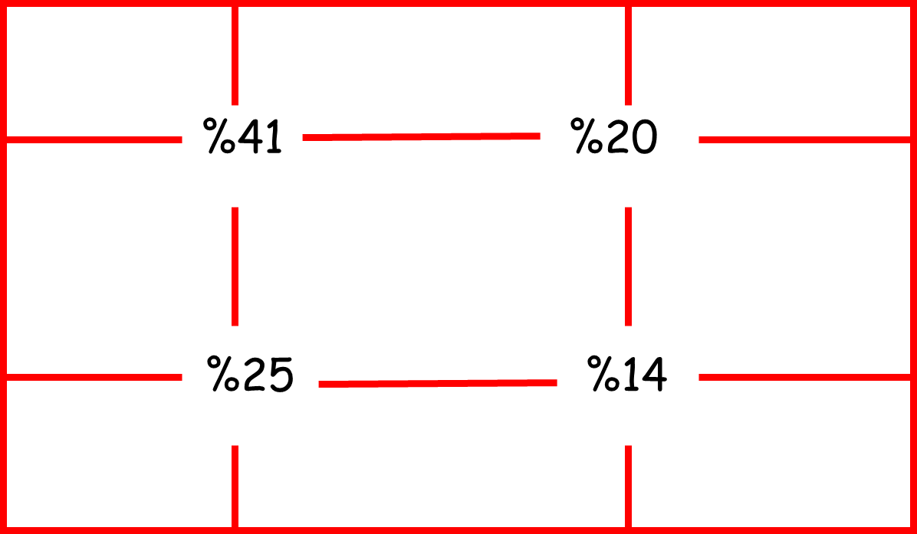
ALAN
Dikkati belirli bir ögeye çekmek için; alan enine boyuna 3 parçaya bölünür. İlgi çeken öge kesişen yerlere koyulur.
İnsanların sol üst köşeye koyulan ögeyi unutmadıkları bulunmuştur.

Slide 10

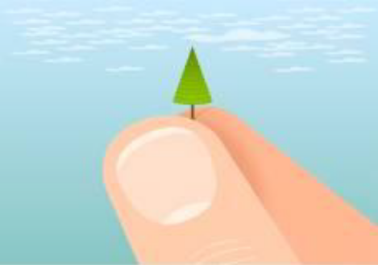
BOYUT
Şeklin boyutu yanıltıcı olabilir. Diğer cisimler ile kullanıldığında anlamlı olur.
Parlak şekil koyudan daha büyük görünür.

Slide 11
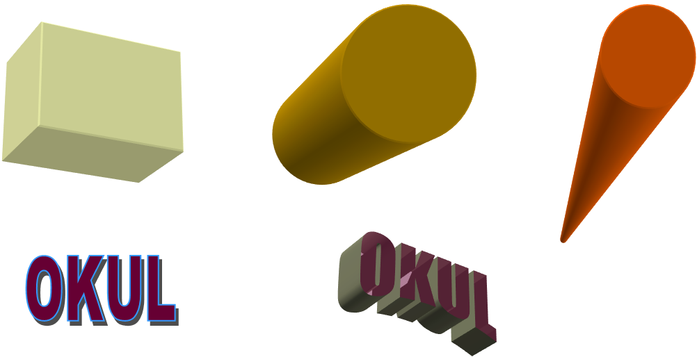

DOKU
Görseller (şekil, boyut, çizgi) iki boyutludur.
Doku ve desen kullanılarak üçüncü boyut eklenir.
Doku; görseli daha gerçekçi gösterir.
Dokunma hissi uyandırır.
Doku; önemi belirtmek, fikir vermek, ayırmak, bütünleştirmek amaçlı kullanılabilir.

Slide 12
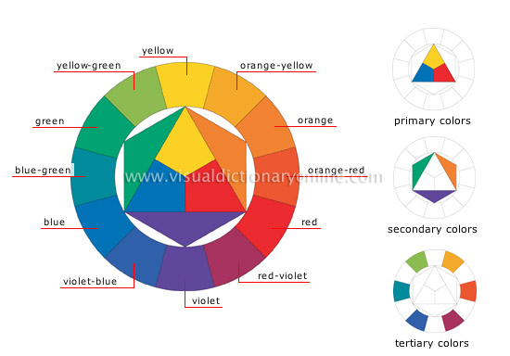
RENK
Renkler birbirleri ile ilişkilidir.
Renkler insan duygularını etkiler.

Slide 13
RENK
Renk çemberinde birbirine bitişik
renkler (kırmızı, turuncu) bütünleyici
renklerdir. Karşı karşıya gelen renkler ise tamamlayıcı renklerdir(biri sıcak, biri soğuk renk).
Bütünleyici renkler yan yana geldiklerinde
birbirinin etkisini azaltır, uyumlu renkler birbirinin gücünü kırar.

Slide 14
RENK
  Zemin şekil arası uyum için
  bütünleyici renk kullanılmalı.
  Öğrenciler kırmızı olarak gördüklerini daha uzun süre hatırlarlar.
  Mor dikkati en az çeken öğedir.
  Anahtar kelime sarı renkte kullanılmalı.
  Sarı zemin üzerine siyah en okunaklı zemin.

Slide 15
RENK BİLEŞİMLERİ
ZEMİN ÖN PLAN VE VURGU
YAZILAR
BEYAZ KOYU MAVİ KIRMIZI-TURUNCU
AÇIK GRİ MAVİ,YEŞİL,SİYAH KIRMIZI
MAVİ AÇIK SARI, BEYAZ SARI, KIRMIZI
AÇIK MAVİ KOYU MAVİ, KOYU YEŞİL KIRMIZI, TURUNCU
AÇIK SARI MOR, KAHVERENGİ KIRMIZI

Slide 16
MATERYAL ÜZERİNDE RENKLERİN KULLANIMI
Görsel materyaller veya şekiller KIRMIZI, TURUNCU gibi SICAK renklerle gösterilmelidir.
GÖKYÜZÜ ve DENİZ renkleri soğuktur. Dikkat çekmeseler de RAHATLATIP DİNLENDİREN etki yaratırlar. Derinlik etkisi için arka plan rengi olarak kullanılmalıdır .

Slide 17
MATERYAL ÜZERİNDE RENKLERİN KULLANIMI
En kısa dalga boyu mor,
En uzun dalga boyu kırmızı renktir.
Diğer renklerin dalga boyu bu iki renk arasında değişkenlik gösterir.
Göz en fazla kırmızı, en az mor rengi algılar.

Slide 18
RENKLERİN CİNSİYETE ETKİSİ
Renkler, cinsiyetler üzerinde de farklılık gösterir.
Erkekler üzerinde mavi, yeşil, bordo ve canlı tonların,
Kadınlar üzerinde pembe, sarı, mavi ve pastel tonların kullanılması etkili olur.

Slide 19
Renkler ve Etnik Özellikler
Mesela Bozkır bölgesinde yaşayanlarda yeşil ve mavi gibi renkler, ormanlık bölgelerde yaşayanlarda sıcak renkler etkilidir.
Futbol takımlarının renkleri istenilmeyen etki yaratacağından bir arada kullanılmamalıdır.
Renklerle objeler olduğundan daha büyük veya daha küçük görülebilir. Dikkat çekici renk daha büyük, kontrast yaratıldığında ise daha küçük görülür.

Slide 20
MATERYAL TASARIMINDA HARFLER
Dekoratif amaçlı süslü yazı yerine düz yazı biçimleri daha kolay algılanır.
Küçük harflerle yazılan yazılar kolay okunur. ÜÇ KELİMEYİ GEÇMEYEN kısa başlık yazılarında BÜYÜK HARF kullanılabilir.

Slide 21
MATERYAL TASARIMINDA HARFLER
Harflerin rengi arka plan ile kontrast oluşturmalı hatta altı çizilerek vurgulanabilmelidir.
Büyüklüğü de okunabilirliği için önemlidir.

Slide 22
MATERYAL TASARIMINDA HARFLER
Genel kural
Her bir 3,5 m’ lik görüş mesafesi için harflerin yüksekliği görüntüde 3,7 cm artmalıdır.
Harflerin arası, göz kararı ile, sıkışık görülmeyecek şekilde kullanılmalı,

Slide 23
MATERYAL TASARIMINDA HARFLER
Çok yakın satırlar bulanıklık,
Çok uzak satırlar kopukluk yaratır.
Satır araları küçük harf yüksekliğinin yarısı kadar alınabilir

Slide 24
TASARIM İLKELERİ
Bütünlük
Denge
Vurgu
Hizalama
Yakınlık

Slide 25
BÜTÜNLÜK
Bütünlük; konuları, renkleri, şekilleri, çizgi tipi ve yönünü, ilişkilendirerek ve tekrar ederek sağlanabilir.
Sıkça yapılan hatalardan biri, bir alana çok fazla şey sığdırmaktır. Anlatmak istediğinizi anlatmaya yaramayan her türlü bilgiyi elenmelidir.

Slide 26
DENGE
Bir sunum ekranındaki bileşenler dikey ve yatay eksen dikkate alınarak eşit ağırlıkta dağıtılırsa, izleyicide denge ve eşitlik hissi uyandırır.
Tasarım her iki alanda da tekrarlandığında, denge simetrik veya formal olacaktır. Ancak; birçok durumda gözün bilgiyi anında yakalayabilmesi için asimetrik veya informal tasarımlar amaçlayabilirsiniz.

Slide 27



DENGE
ÖĞRENMEYİ ETKİLEYEN BAZI FAKTÖRLER
DIŞ ETKENLER
EĞİTİM
ORTAMI
ARAÇ VE GEREÇLER

Slide 28
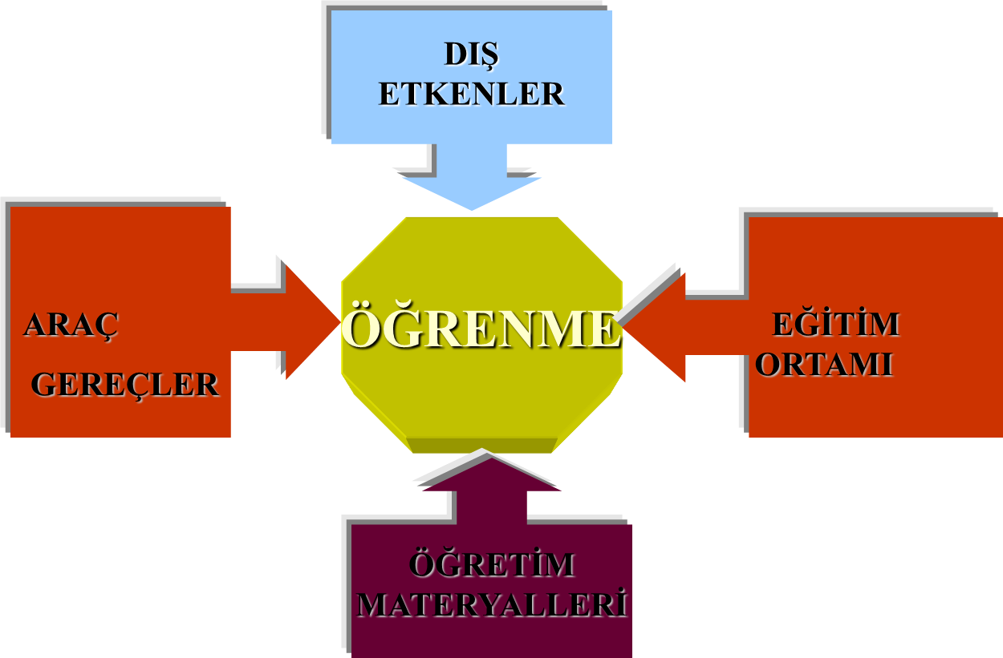
DENGE
ÖĞRENMEYİ ETKİLEYEN BAZI FAKTÖRLER

Slide 29
VURGU
Çizgi ve şekil kullanma
Odaklanılan öge ile ilgili boyut değişikliği
Farklı renk ve doku kullanımı
Dikkati; kelime, metin ve grafiklere çekme
Renkli, büyük, altı çizili, kutu içine alınmış, kesme işaretli, yanıp sönün, parlak ters renkte nesne kullanma

Slide 30
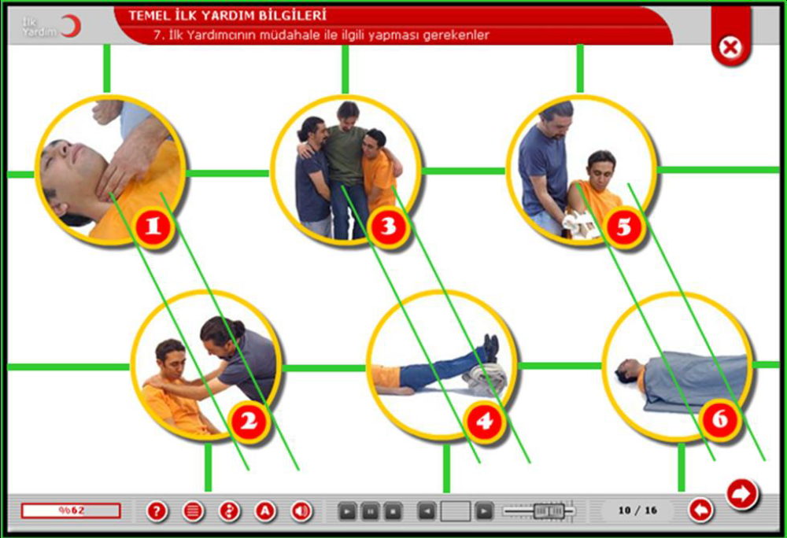
HİZALAMA
Çizgi, alan ve biçim ayarlama, yapmanız gereken en önemli bileşenlerdir.

Slide 31
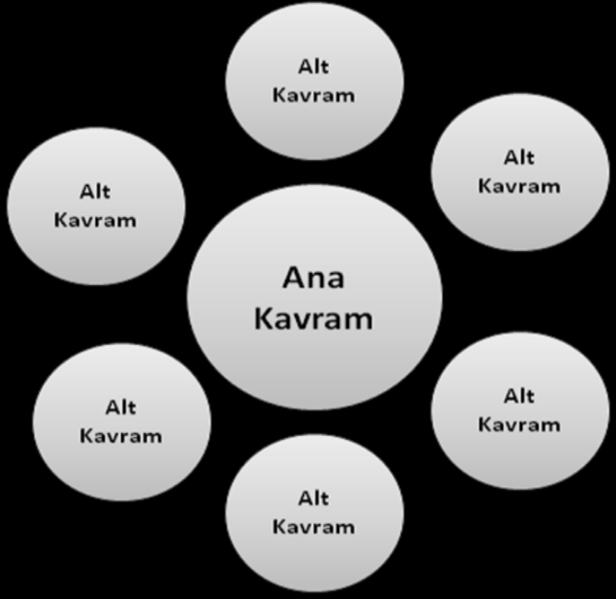
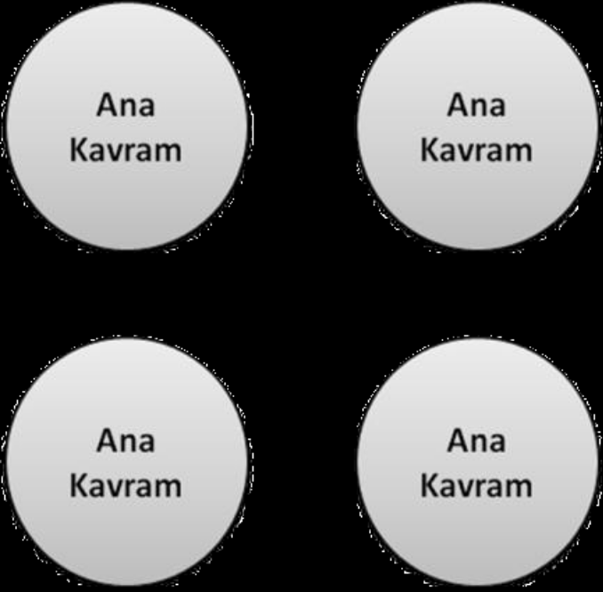
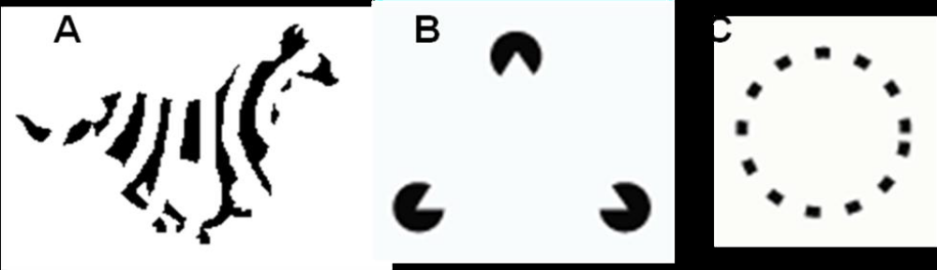
YAKINLIK

Slide 32
RESiM, FOTOĞRAF VE GRAFiK KULLANIMI
Bu objeler ne çok soyut ne de çok gerçekçi olmalıdır.
Gerçeklikten çok anlamlılık önemlidir.
Arka plan sade olmalı.
Eğer derinlik hissi yaratmak önemli ise, ön zeminde başka bir obje kullanarak bunu sağlayınız.
Bilgiyi sunmak için grafikler kullanınız.
Kalın ve düzgün yazı tipini tercih ediniz.

Slide 33
RESiM, FOTOĞRAF VE GRAFiK KULLANIMI
Sade grafikler kullanılmalıdır.
Karmaşık grafikleri küçük parçalara bölünmelidir.
Grafikleri ilişkili metinle beraber sunulmalıdır.
Önemli noktalara dikkat çekmek için farklı renkler kullanılmalıdır.
Tek bir ekranda kullanılan renk sayısını sınırlandırılmalıdır.
Etkili renk kombinasyonları kullanılmalıdır.

Slide 34
METİN KULLANIMI
Aynı görüntüde aynı yazı tipleri kullanınız.
Bir noktaya dikkat çekmek için yan, kalın, renkli, ve altı çizili yazı tipini tercih edin.
Sadece gerektiğinde büyük harf kullanınız.
Başlığı görüntünün ortasına yerleştiriniz.
Anahtar kelimeler içeren kısa, öz, anlamlı ve tanımlayıcı başlıklar kullanınız.
Bir slaytta en fazla 8 satır, yan yana 8 kelime kullanılmalıdır.

Slide 35
ETKİNLİK
SUNUMU OLMASI GEREKENLER AÇISINDAN DEĞERLENDİRİNİZ VE EKSİKLERİ BULUNUZ

